Slide 1
Propuesta a Prueba Técnica – Developer
Sistema de Ventas (Full-Stack)
Angélica Duarte
2025

Slide 2
Objetivo del Proyecto
Desarrollar un sistema de ventas con gestión de clientes, productos y transacciones.
Implementar autenticación segura mediante JWT.
Persistencia en base de datos PostgreSQL.
Arquitectura modular y escalable con Python + React + Docker.
Pila Tecnológica
Frontend: React, TypeScript, Axios, CSS.
Backend: Python con Express / Django REST.
Base de Datos: PostgreSQL.
Autenticación: JWT.
Infraestructura: Docker.
Control de versiones: GitHub.

Slide 3
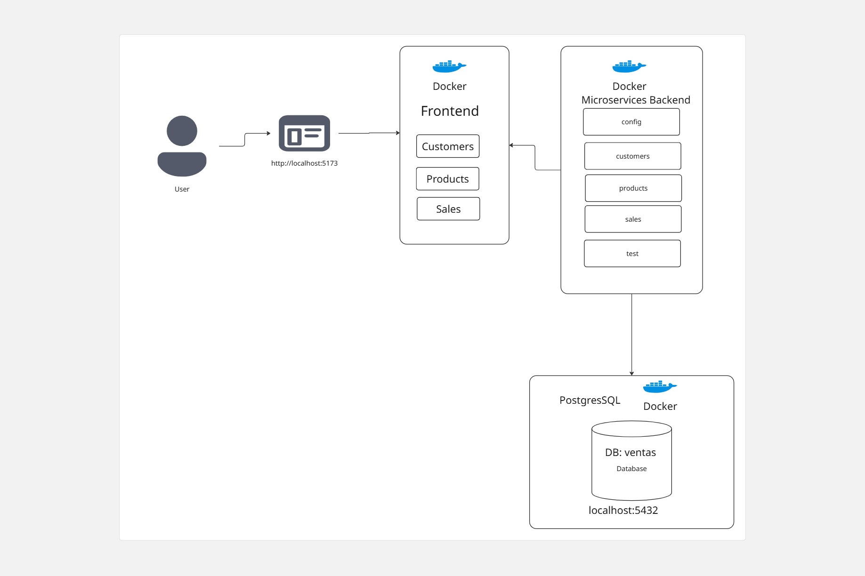
Arquitectura de la Solución
Módulos separados: Clientes, Productos, Ventas.
API REST con endpoints /customers, /products, /sales.
Validaciones backend y control de errores.
Pensada para escalar hacia microservicios.

Slide 4
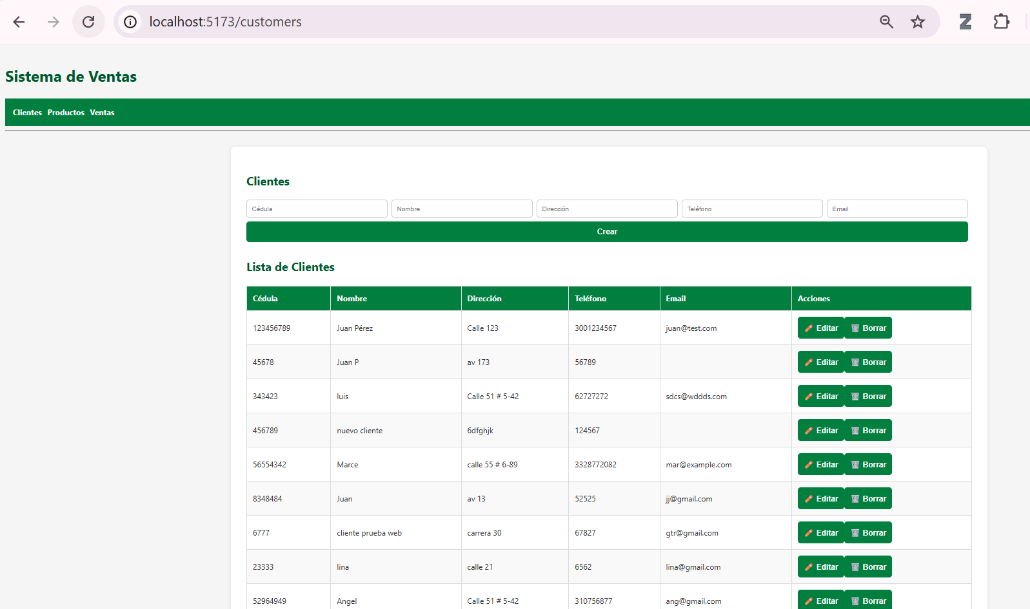
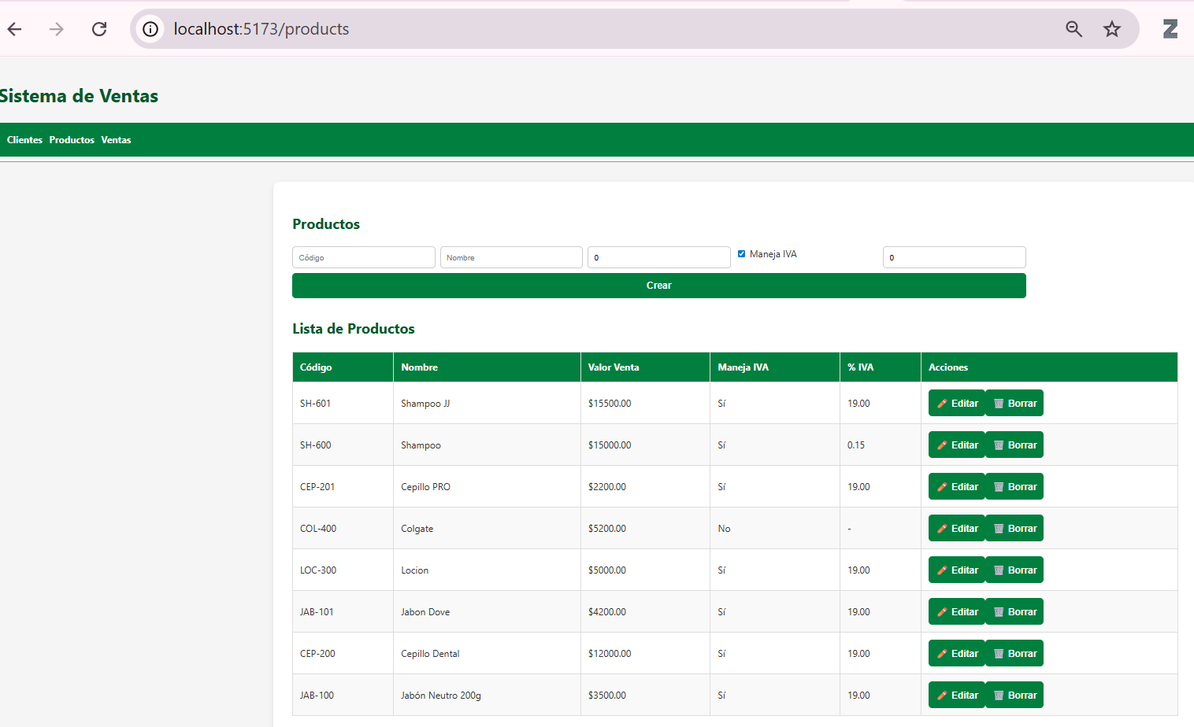
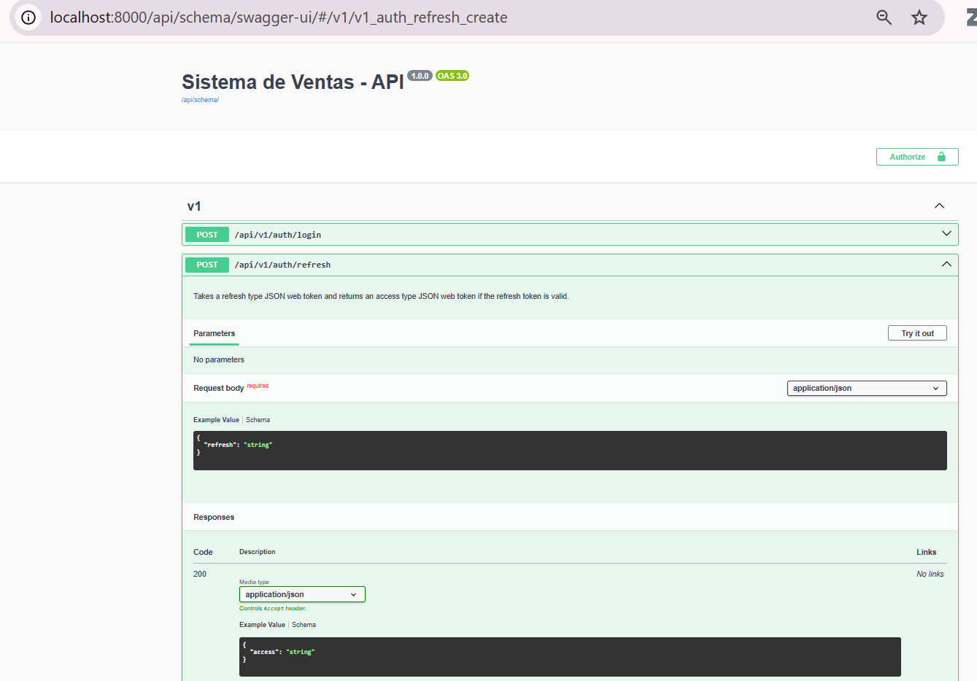
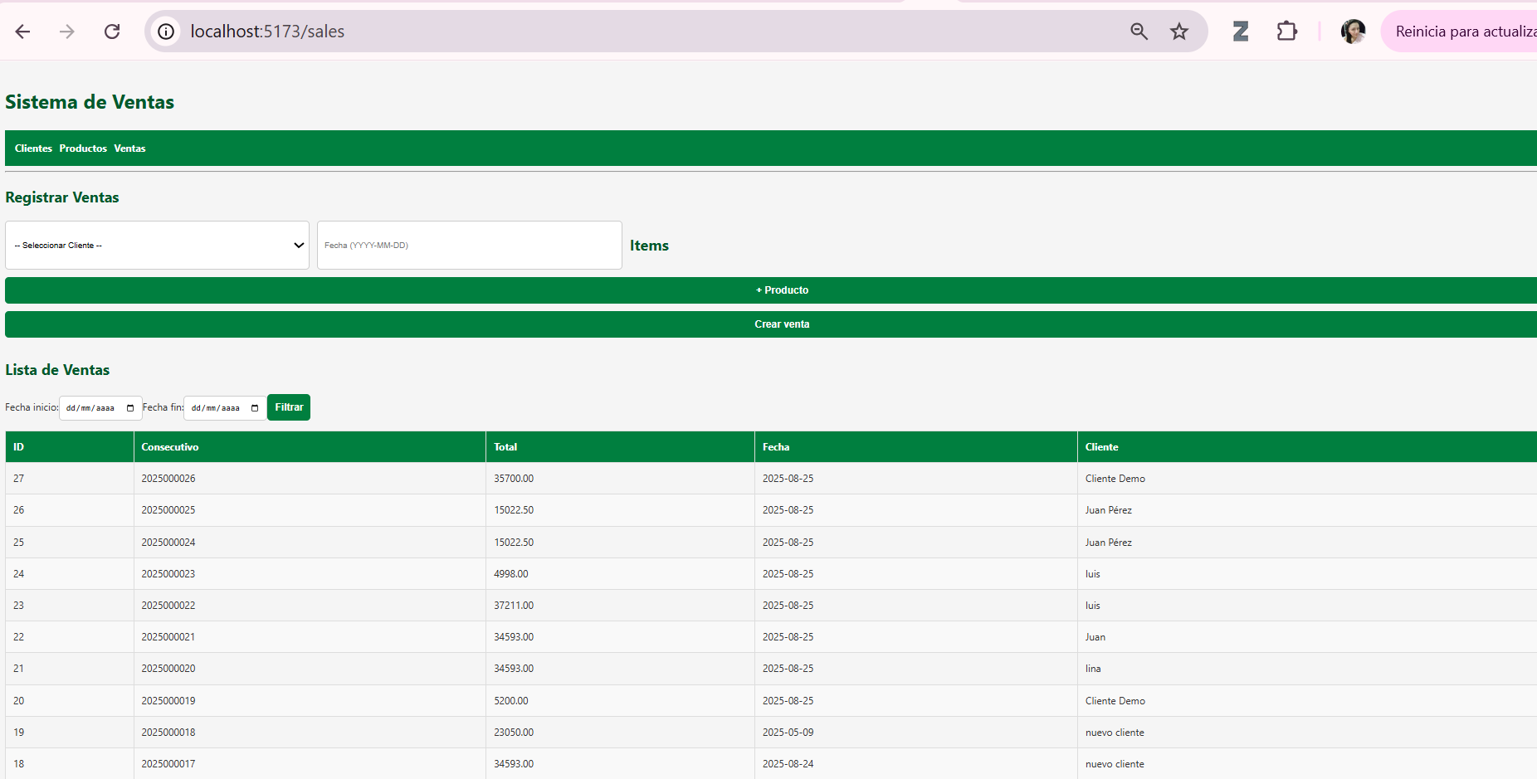
Funcionalidades Implementadas
Clientes: Crear, listar, editar y eliminar.
Productos: CRUD completo con manejo de IVA.
Ventas: Crear venta, calcular total, filtrar por fecha.
Seguridad: JWT para proteger rutas.

Slide 5
Beneficios del Desarrollo
Escalabilidad: arquitectura modular.
Mantenibilidad: principios SOLID.
Productividad: interfaz sencilla.
Confiabilidad: persistencia en PostgreSQL.
Retos y Aprendizajes
Integración frontend-backend (Axios y CORS).
Manejo de autenticación JWT.
Filtrado de registros por fecha.
Validaciones optimizadas en backend.

Slide 6
Próximos Pasos
Reportes en PDF y Excel.
Dashboard con métricas de ventas.
Pruebas unitarias e integración.
Despliegue en la nube ( AWS o Azure).

Slide 7
Cierre
Gracias por el Tiempo y espacio.
Preguntas y comentarios.

